Slide 1
Развитие навыков самоконтроля и саморегуляции у детей старшего дошкольного и младшего школьного возраста
Подготовили:
Ефимова Е.А., старший воспитатель МДОБУ «Детский сад № 30»;
Чупрыгина М.В., старший воспитатель МДОБУ «Детский сад № 22»

Slide 2
В дошкольном возрасте самоконтроль является ключевой линией развития личности. К тому же способность контролировать себя входит в перечень требований, определяющих готовность ребёнка к школе.
Самоконтроль включает в себя способность к саморегуляции -
способность регулировать свои эмоции, поведение и мысли, принимать осознанные решения и реализовывать их.
Развитие самоконтроля начинается с первого года жизни и продолжается вплоть до 20–25 лет

Slide 3
Три функциональных блока мозга по А.Р. Лурия
«Я хочу!»
«Я могу!»
«Я должен!»

Slide 4
От чего зависит развитие самоконтроля
Самостоятельность Контроль

Slide 5
Наличие самоконтроля у ребёнка предполагает:
Контроль импульсов
Выстраивать алгоритм
Умение ждать
Предвосхищение
Умение сравнивать
Регуляция действий

Slide 6
Упражнения для развития навыков самоконтроля у детей.
Игра «Узор из геометрических фигур»
Игра «Сделай так же»
Разложить геометрические фигуры в заданном порядке

Slide 7
Признаки недостаточной сформированности самоконтроля
Логика
Безразличие
Отвлекаемость
Письмо
Речь
Упрощение программы

Slide 8
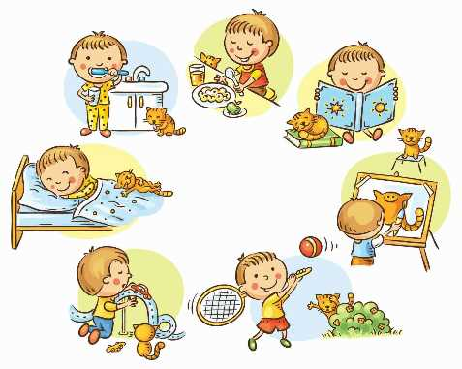
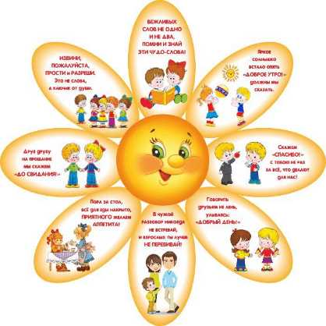
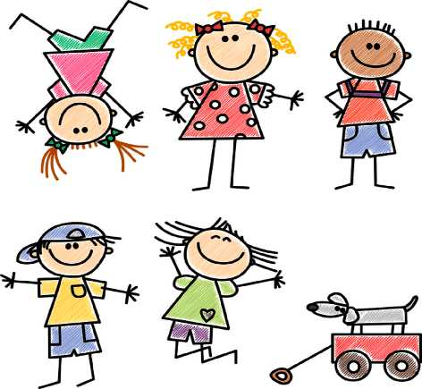
Виды деятельности и направления для формирования самоконтроля
нормы
Режим
Ритуалы
Правила

Slide 9
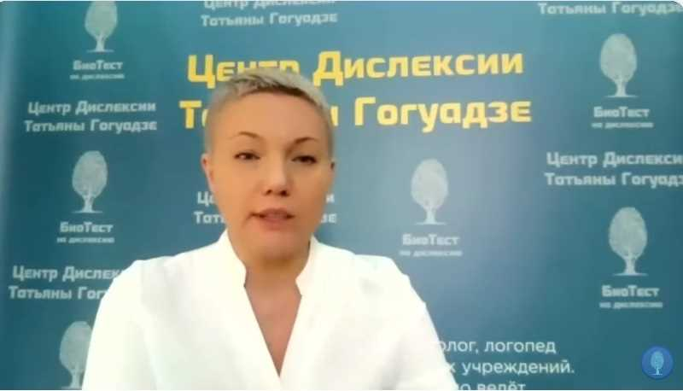
Онлайн-школа Татьяны Гогуадзе

Slide 10
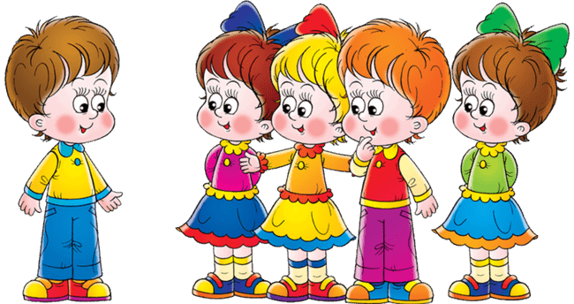
Игровая деятельность как способ
формирования самоконтроля

Slide 11
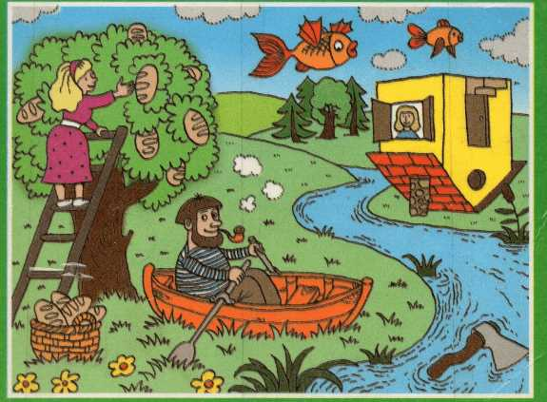
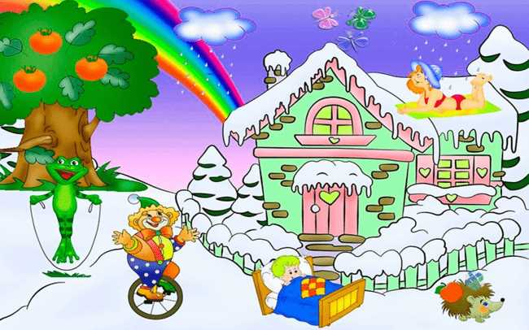
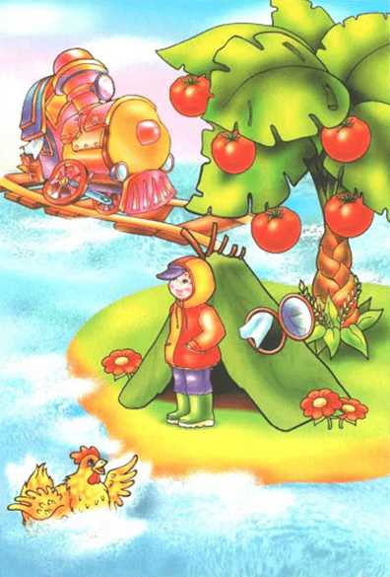
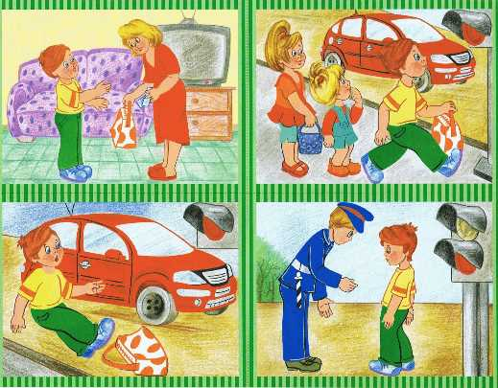
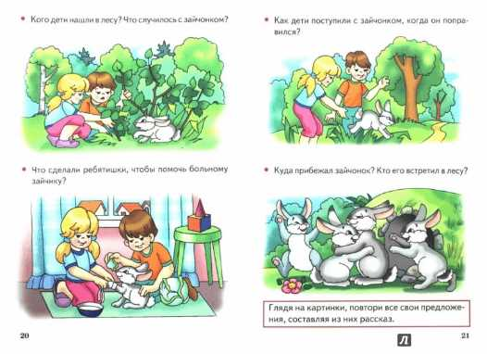
«Найди ошибку» -ребенку дается заранее неправильная ситуация,
которую он должен исправить (нелепицы, перевертыши)
Упражнения на формирование причинно-следственных связей
(пересказы, рассказы по серии картинок, составление сказок… )

Slide 12
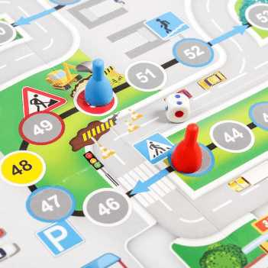
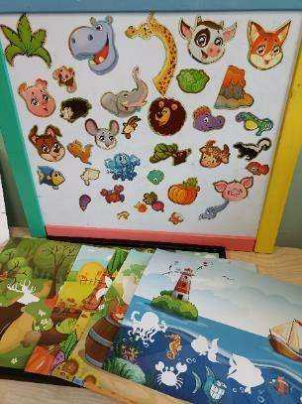
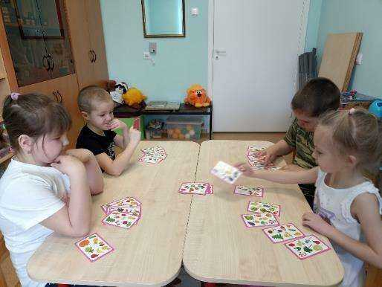
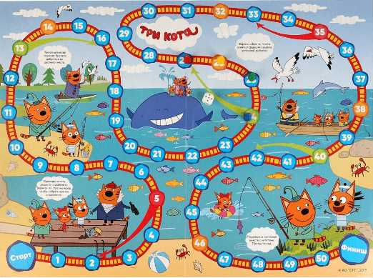
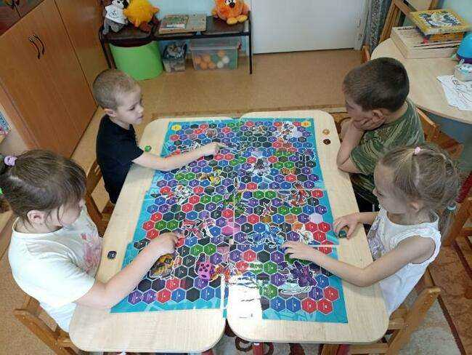
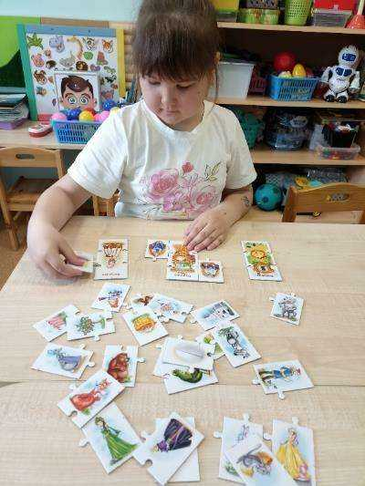
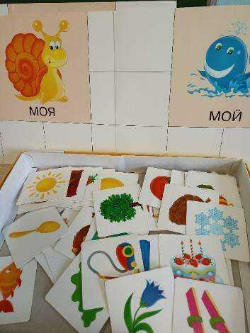
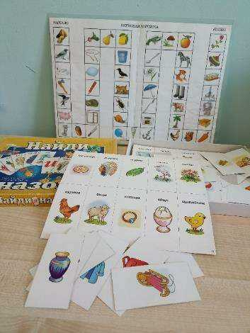
Настольно-печатные игры

Slide 13
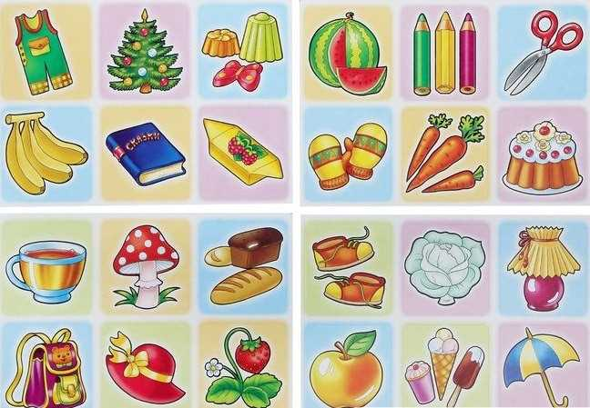
Игры малой подвижности:

Slide 14
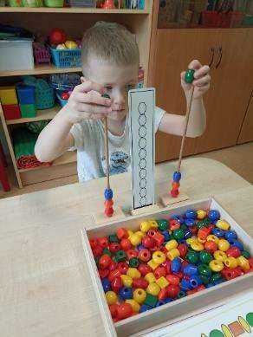
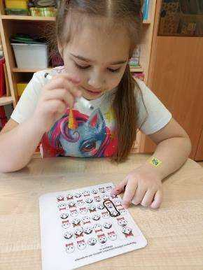
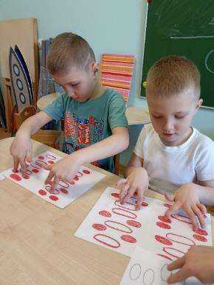
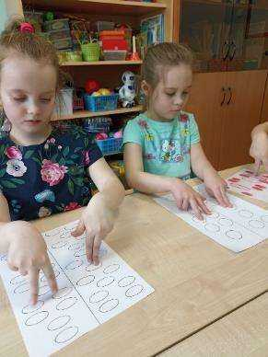
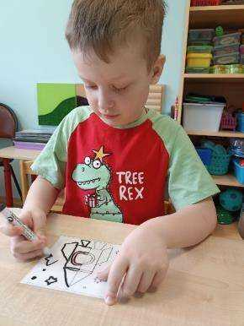
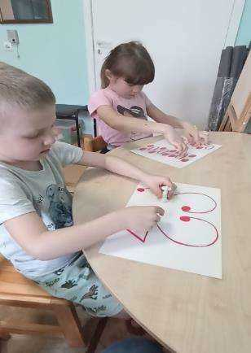
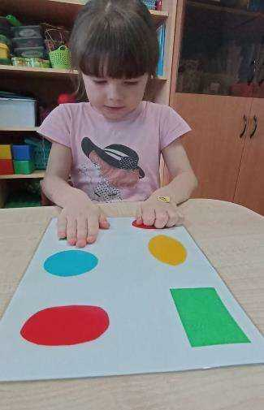
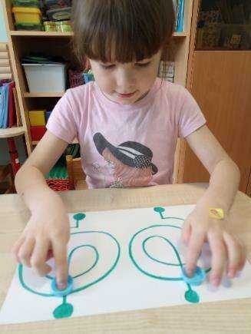
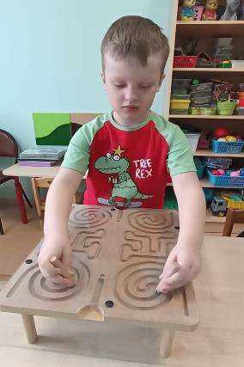
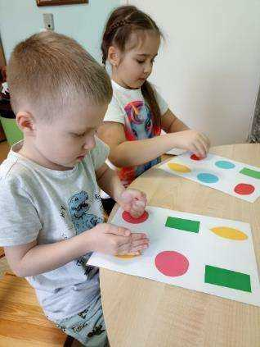
Нейропсихологические игры

Slide 15
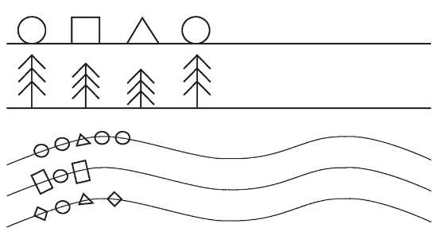
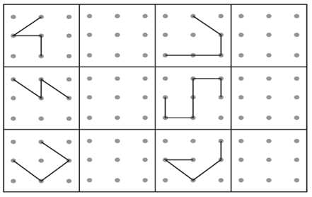
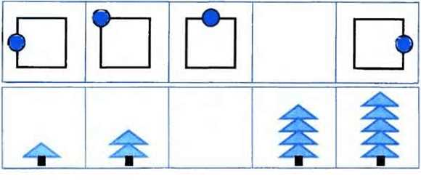
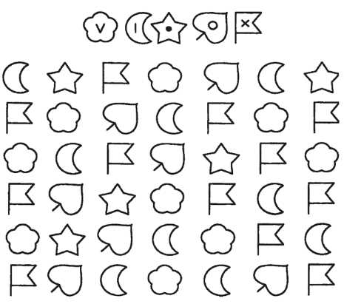
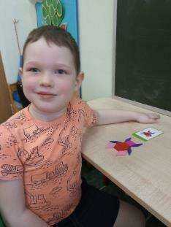
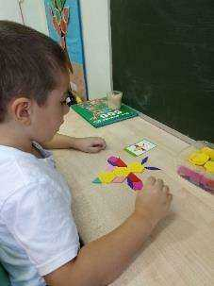
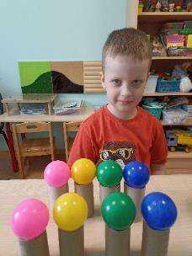
Игры и упражнения на развитие внимания
Найди закономерность и нарисуй следующий или
пропущенный предмет:
Продолжи ряд, не нарушая закономерности.
Нарисуй фигурку по точкам в соответствии с образцом:
Корректурная проба.
Игра «Сделай так же».

Slide 16
Показатели сформированости
самоконтроля у дошкольников
-Умение перед началом работы спланировать ее.
- умение изменить состав действий в соответствии с изменившимися условиями деятельности;
- умение осознанно чередовать развернутые и сокращенные формулы контроля;
- умение переходить от работы с натуральным объемом к работе с его знаково-символическим изображением.
- умение самостоятельно составлять системы проверочных заданий.

Slide 17
Преднамеренные ошибки педагога
Потребность
в самоконтроле
Систематическая
работа
Оценить свою работу самостоятельно
Задания требующие
проверки
Оценить работу товарища
Способы поверки
решенной задачи

Slide 18
Спасибо за внимание!

